Slide 1

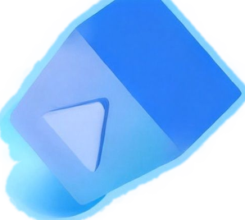


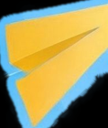


2026年河北省
信息技术与教学融合课展示活动
《宇宙生命之谜》
小学语文 部编版 六年级上册
王-- 河北省XX市XX区XX学校

